Slide 1
第3章 格式化文字与段落
使用格式化标记和段落标记

Slide 2
本章学习目标
主要内容：
掌握标题字（h1～h6）标记语法及属性语法。
理解文本格式化标记类型与作用，并学会使用各种样式。
学会使用字体font 标记。
学会使用段落与排版标记。
学会使用各类格式化标记设计简易的Web 页面。

Slide 3
3.1 Web页面初步设计
Web页面设计原则
简洁
满足人们的实用和需求为目标，要求简练，准确。
一致性
网站中各个页面使用相同的页边距，页面中的每个元素与整个页面以及站点的色彩和风格上的一致性。
好的对比度
对比度的目的强调突出关键内容，以吸引浏览者，鼓励他们去发掘更深层次的内容。

Slide 4
3.1.1 向Web页面添加文字信息
基本语法 ：
<body>向这里添加内容</body>
语法说明
body 元素定义文档的主体。
body 元素包含文档的所有内容（比如文本、超链接、图像、表格和列表等）。
Body标记所包含的内容会显示在页面上。

Slide 5
3.1.2 标题字标记
标题是通过 <h1> - <h6> 等标记进行定义的。
基本语法
<h1 align=“left|center|right| justify " >1号标题 字</h1>
例如：
<h1 align="center" >Web前端开发技术</h1>
<h2 align="left" >Web前端开发技术</h2>
<h3 align="center" >Web前端开发技术</h3>
<h4 align="right" >Web前端开发技术</h4>
<h5 align="justify" >Web前端开发技术</h5>
<h6 align="center" >Web前端开发技术</h6>

Slide 6
3.1.3 添加空格与特殊符号
在HTML文件中，添加空格的方式与其他文档添加空格的方式不同，网页中通过代码控制来添加空格，而在其他编辑器中通过键盘空格键来输入空格。
基本语法
<body>
&nbsp;&lt;&reg;&times;
</body>
注：在body标记内无论输入多少空格、回车符，页面在显示时都会忽略。

Slide 7
3.1.3 添加空格与特殊符号
在HTML文件中，插入特殊字符（与空格相同）。
显示结果 | 说明 | Entity Name | Entity Number
 | 显示一个空格 | &nbsp; | &#160;
< | 小于 | &lt; | &#60;
> | 大于 | &gt; | &#62;
& | &符号 | &amp; | &#38;
" | 双引号 | &quot; | &#34;
© | 版权 | &copy; | &#169;
® | 注册商标 | &reg; | &#174;
× | 乘号 | &times; | &#215;
÷ | 除号 | &divide; | &#247;

Slide 8
3.2 格式化文本标记
3.2.1 文本修饰标
文本修饰标记各类浏览器均支持，各类网页开发工具中仍然有这类标记。常见的文本修饰标记如表3-2-1所示。
标记 | 说明
<b>软件工程专业！</b> | 定义粗体
<i>软件工程专业！</i> | 定义斜体
<u>软件工程专业！</u> | 定义下划线
<del>软件工程专业！ </del> | 定义删除线
<sup>软件工程专业！</sup> | 定义上标
<sub>软件工程专业！</sub> | 定义下标
<strong>软件工程专业！</strong> | 定义着重文字，与<b></b>效果相同
<em>软件工程专业！</em> | 定义加重语气，与<i></i>效果相同
<small>软件工程专业！</small> | 变小字号
<big>软件工程专业！</big> | 变大字号

Slide 9
3.2 格式化文本标记-续
3.2.2 计算机输出标记
常用的计算机输出标记如表3-2-2所示。
标签 | 说明
<code></code> | 定义计算机代码
<kbd></kbd> | 定义键盘码
<samp></samp> | 定义计算机代码样本
<tt></tt> | 定义打字机代码
<var></var> | 定义变量
<pre></pre> | 定义预格式文本

Slide 10
3.2 格式化文本标记-续
3.2.3 引用和术语标记
常用的引用和术语标记如表3-2-3所示。
标记 | 主要用途
<abbr>etc.</abbr> | 定义缩写
<address>江苏南京市</address> | 定义地址
<blockquote>长的引用</blockquote> | 定义长的引用
<cite>引用、引证</cite> | 定义引用、引证
<q>引用短语</q> | 定义短的引用语，IE看不到引号，其余可以
<dfn>定义项目</dfn> | 定义一个定义项目

Slide 11
3.2.4 字体font标记
font标记素用来改变默认的字体、颜色、大小等属性，这些更改分别通过不同的属性定义完成。
基本语法
<font face="" size="" color="" ></font>
属性说明
属性 | 值 | 说明
size | +1～+7，-1～-7 | 数字越大字号越大。
color | rgb(r,g,b) grb(r%,g%,b%) #rrggbb |#rgb colorname | 规定文本的颜色。可以使用rgb函数、十六进制数、颜色英文名称来表达。
face | 字体1，字体2，…，字体n | face属性可以有多个值，用逗号分隔。字体使用方式为从左向右依次选用。只要前面的字体不存在，则使用后一个字体。都不存在，使用默认“宋体”

Slide 12
3.3 段落与排版标记
网页的外观是否美观，很大程度上取决于其排版。在页面中出现大段的文字，通常采用分段进行规划，对换行也有极其严格的划分。

Slide 13
3.3.1 段落标记<p>
段落<p>标记用来起始一个段落，它是一个块级元素 。段落p标记会自动在其前后创建一些空白。
基本语法 <p align="left|center|right">段落正文内容</p>
<!-- edu_3_3_1.html -->
<html>
<head> <title>段落样式应用</title>
</head>
<body>
<h5 align="center">段落p标记对齐方式</h5>
<hr color="blue">
<p align="left">网页的外观是否美观，很大程度上取决于其排版。</p>
<p align="center">网页的外观是否美观，很大程度上取决于其排版。</p>
<p align="right">网页的外观是否美观，很大程度上取决于其排版。</p>
</body>
</html>

Slide 14
3.3.2 换行标记<br>
基本语法
<br> 换行
文档中，<br>元素属于单个标志，表示插入换行符。
例如：
<p>段落正文内容<br>另起一行</p>

Slide 15
3.3.3 水平分割线标记<hr>
<hr>元素可以浏览器上显示一条细线以分隔两个区域。
基本语法
<hr size="" color="" width="" align="" >
属性 | 值 | 说明
width | 像素px或百分比 | 设置水平线宽度。
size | 整数，单位px | 设置水平线高度
color | rgb函数、十六进制数，颜色英文名称 | 设置水平线颜色
align | left center right | 设置水平线对齐方式

Slide 16

3.3.4拼音/音标注释ruby 标记和rt/rp 标记
基本语法
<ruby>
中<rt><rp>(</rp>zhong<rp>)</rp></rt>
国<rt><rp>(</rp>guo<rp>)</rp></rt>
</ruby>
ruby 标记定义ruby注释（中文注音或字符）。ruby标记与rt标记一同使用。
ruby标记由一个或多个字符（需要一个解释/发音）和一个提供该信息的rt 标记组成，还包括可选的rp标记，定义当浏览器不支持ruby 标记时显示的内容。
注意有些浏览器当定义rp标记后，将不起效果。

Slide 17
3.3.5 段落缩进标记<blockquote>
段落缩进(也称为“块引用”)blockquote标记引用的内容必须是块级标记，浏览器在 blockquote标记前后添加了换行，并增加了外边距。
一对blockquote标记能够向右缩进5个西文字符的位置。
基本语法
<body>
<blockquote>需要缩进的内容</blockquote>
</body>

Slide 18
3.3.6 预格式化标记<pre>
<pre></pre>标记对网页中的文字段落进行预格式化，浏览器会完整保留设计者在源文件中所定义的格式，包括各种空格、缩进以及其他特殊格式。
基本语法
<pre>预格式化文本 </pre >
<pre>
春 晓
孟浩然
春眠不觉晓，
处处闻啼鸟。
夜来风雨声，
花落知多少。
</pre>

Slide 19
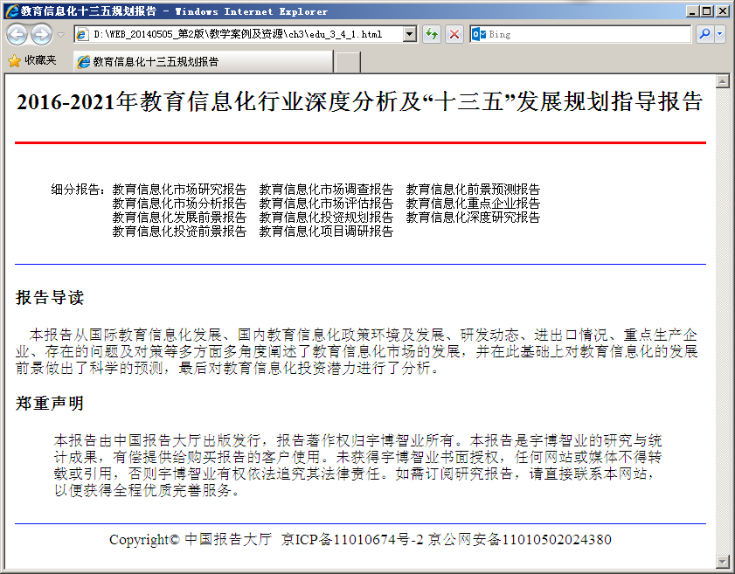
3.4 web页面设计实例—实例

Slide 20
3.4 web页面设计实例—代码
<!-- edu_3_4_1.html -->
<!doctype html>
<html lang="en">
<head>
<meta charset="UTF-8">
<title>教育信息化十三五规划报告</title>
</head>
<body>
<h2 align="center">2016-2021年教育信息化行业深度分析及“十三五”发展规划指导报告</h2>
<hr width="100%" size="3" color="red">
<pre>
细分报告：教育信息化市场研究报告 教育信息化市场调查报告 教育信息化前景预测报告
教育信息化市场分析报告 教育信息化市场评估报告 教育信息化重点企业报告 ……
</pre>

Slide 21
3.4 web页面设计实例—代码
<hr width="100%" size="1" color="#000fff">
<h3>报告导读</h3>
<p>&nbsp;&nbsp;&nbsp;&nbsp;本报告从国际教育信息化发展、国内教育信息化政策环境及发展、研发动态、进出口情况、……。</p>
<h3>郑重声明</h3><p><blockquote>本报告由中国报告大厅出版发行，以便获得全程优质完善服务。</blockquote></p>
<hr width="100%" size="1" color="#000fff">
<p align="center">Copyright&copy; 中国报告大厅 京ICP备11010674号-2
京公网安备11010502024380</p>
</body>
</html>

Slide 22
本章介绍了格式化文字与段落的各种标记，包括标题字标记、字体标记、文本修饰标记以及段落相关的标记。<h1>～<h6>是标题字标记，通过align属性设置标题字的对齐方式。空格与特殊字符都需要通过代码控制来添加。设置字体font标记的属性改变字体、颜色、大小。文本修饰标记对文本进行一些特殊的修饰。 段落与排版标记会使网页文字显得更加清晰，介绍了段落p标记、换行br标记、水平分隔线hr标记、注释ruby 标记、段落缩进blockquote标记的使用方法。 在网页设计中，对网页的文字进行必要的布局并添加页面效果，从而使网页更加美观和丰富，要合理地使用本节介绍到的各种文字和段落标记。
本章小结

Slide 23
第4章 列表
页面中使用列表

Slide 24
本章学习目标
主要内容：
1.了解列表的类型； 2.掌握无序列表、有序列表、定义列表标记语法及属性语法； 3.了解菜单列表、目录列表标记语法； 4.学会使用无序、有序及定义列表设计Web网页； 5.学会使用嵌套列表设计小型网站首页。

Slide 25
4.1 列表简介
列表能对网页中的相关信息进行合理的布局，将项目有序或无序地罗列在一起，从而方便用户浏览和操作。
HTML中列表一共有5种，分别是无序列表、有序列表、定义列表、菜单列表和目录列表。常用的列表有无序列表、有序列表、定义列表等3种。
列表类型 | 标记符号 | 备注
无序列表 | <ul>…</ul> | 常用
菜单列表 | <menu>…</menu> | 不常用
目录列表 | <dir>…</dir> | 不常用
有序列表 | <ol>…</ol> | 常用
定义列表 | <dl>…</dl> | 常用

Slide 26
4.2 无序列表
无序列表（Unordered List ）
在HTML文件中插入成对的标记<ul></ul>，完成无序列表的插入。 列表项(List Items)li标记用于定义 一个列表项。
基本语法
<ul type=“disc | circle | square">
<li type="">项目名称</li>
<li type="">项目名称</li>
<li type="">项目名称</li>
…
</ul>
符号： disc - ●； circle -○； square -■

Slide 27
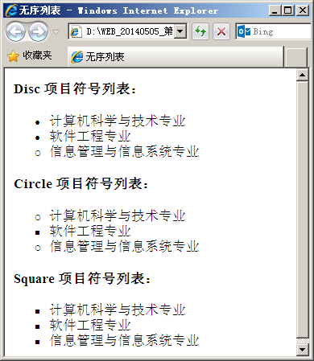
无序列表案例
<!-- edu_4_2_1.html -->
<!doctype html>
<html lang="en">
<head>
<meta charset="UTF-8">
<title>无序列表</title>
</head>
<body>
<h4>Disc 项目符号列表：</h4>
<ul type="disc">
<li>计算机科学与技术专业</li>
<li>软件工程专业</li>
<li type="circle">信息管理与信息系统专业 </li>
</ul>
<h4>Circle 项目符号列表：</h4>
<ul type="circle">
<li>计算机科学与技术专业</li>
<li type="square">软件工程专业</li>
<li>信息管理与信息系统专业</li>
</ul>
<h4>Square 项目符号列表：</h4>
<ul type="square">
<li>计算机科学与技术专业</li>
<li>软件工程专业</li>
<li>信息管理与信息系统专业</li>
</ul>
</body>
</html>

Slide 28
4.3 有序列表
有序列表(Ordered List)ol标记是成对标记。在HTML文件中插入成对的标记<ol></ol>，完成有序列表的插入。
基本语法
<ol type= " 1| A | a | I | i " start= " 2">
<li type="" value="n">项目名称</li>
<li type="" value="n">项目名称</li>
<li type="" value="n">项目名称</li>
…
</ol>
决定列表编号类型
决定编号起始顺序
改变自身类型
改变自身的起始编号
同时改变后续列表的编号顺序

Slide 29
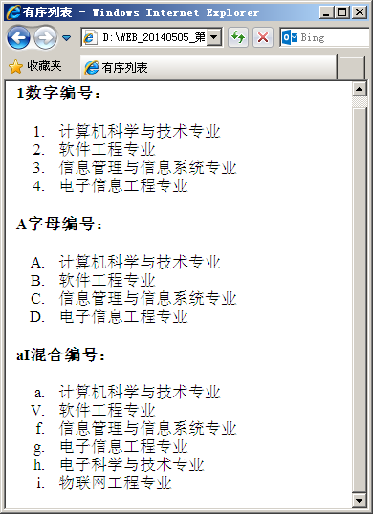
有序列表案例
<!-- edu_4_3_1.html -->
<!doctype html>
<html lang="en">
<head> <meta charset="UTF-8">
<title>有序列表</title></head>
<body>
<h4>1数字编号：</h4>
<ol>
<li>计算机科学与技术专业</li>
<li>软件工程专业 </li>
<li>信息管理与信息系统专业</li>
<li>电子信息工程专业</li>
</ol>
<h4>A字母编号：</h4>
<ol type="A">
<li>计算机科学与技术专业</li>
<li>软件工程专业 </li>
<li>信息管理与信息系统专业</li>
<li>电子信息工程专业</li>
</ol>
<h4>aI混合编号：</h4>
<ol type="a">
<li>计算机科学与技术专业</li>
<li type="I" value="5">软件工程专业
</li>
<li>信息管理与信息系统专业</li>
<li>电子信息工程专业</li>
<li>电子科学与技术专业</li>
<li>物联网工程专业</li>
</ol>
</body>
</html>

Slide 30
4.4 列表嵌套
在HTML文件中，列表嵌套使用不仅使网页的内容布局更加美观，而且使显示的内容更加清晰、明白。
基本语法
<ul>
<li >项目名称
<ol>
<li >项目名称 </li>
…
</ol>
</li>
…
</ul>

Slide 31
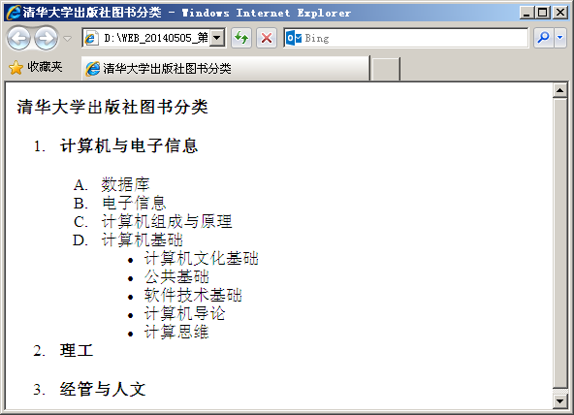
嵌套列表案例
<!-- edu_4_4_1.html -->
<!doctype html>
<html lang="en">
<head>
<meta charset="UTF-8">
<title>清华大学出版社图书分类</title>
</head>
<body>
<h4>清华大学出版社图书分类</h4>
<ol type="1">
<li><h4>计算机与电子信息</h4>
<ol type="A">
<li>数据库</li>
<li>电子信息</li>
<li>计算机组成与原理</li>
<li>计算机基础
<ul type="disc">
<li>计算机文化基础</li>
<li>公共基础</li>
<li>软件技术基础</li>
<li>计算机导论</li>
<li>计算思维</li>
</ul>
</li>
</ol>
</li>
<li><h4>理工</h4></li>
<li><h4>经管与人文</h4></li>
</ol>
</body>
</html>

Slide 32
4.5 定义列表
定义列表(Definition List)dl标记是成对标记。在HTML文件中插入成对的标记<dl></dl>，完成定义列表的插入。
基本语法
<dl>
<dt>项目1</dt>
<dd>说明1<dd>
<dd>说明2<dd>
…
</dl>
dt标记的由来:definition term
dd标记的由来: definition description

Slide 33
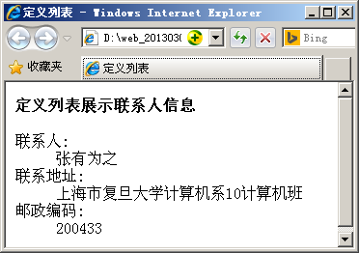
定义列表案例
<!-- edu_4_6_1.html -->
<html>
<head>
<title>定义列表</title>
</head>
<body>
<h4>定义列表展示联系人信息</h4>
<dl>
<dt>联系人:</dt>
<dd>张有为之</dd>
<dt>联系地址:</dt>
<dd>上海市复旦大学计算机系10计算机班</dd>
<dt>邮政编码:</dt>
<dd>200433</dd>
</dl>
</body>
</html>

Slide 34
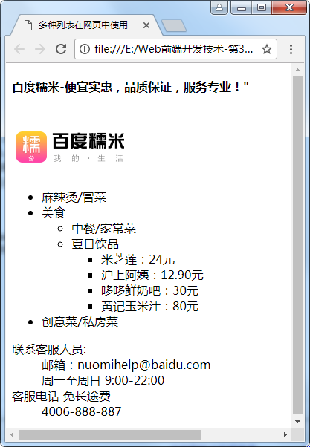
4.6 综合实例
<!-- edu_4_6_1.html -->
<!doctype html>
<html lang="en">
<head>
<meta charset="UTF-8">
<title>多种列表在网页中使用</title>
</head>
<body>
<h4 >百度糯米-便宜实惠，品质保证，服务专业！"</h4>
<img src="baidunuomei.png" width="541" height="85" border="0" alt="">
<ul>
<li>麻辣烫/冒菜</li>
<li>美食
<ul>
<li>中餐/家常菜</li>
<li>夏日饮品
<ul>
<li>米芝莲：24元</li>
<li>沪上阿姨：12.90元</li>
<li>哆哆鲜奶吧：30元</li>
<li>黄记玉米汁：80元</li>
</ul>
</li>

Slide 35
4.6 综合实例
</ul>
</li>
<li>创意菜/私房菜</li>
</ul>
<dl>
<dt>联系客服人员:</dt>
<dd>邮箱：nuomihelp@baidu.com</dd>
<dd>周一至周日 9:00-22:00</dd>
<dt>客服电话 免长途费</dt>
<dd>4006-888-887</dd>
</dl>
</body>
</html>

Slide 36
本章小结
本章介绍了5种类型HTML列表，分别是无序列表、有序列表、定义列表、菜单列表和目录列表。但常用的列表只有3种，分别是无序列表、有序列表、定义列表。菜单列表和目录列表可以认为是无序列表的特例。
列表可以嵌套，但不能交叉嵌套，否则会发生语法错误。列表可以由无序列表和有序列表的多层子列表构成，从而使得网页内容的呈现更具层次感和美观感。
无序列表的列表项有项目符号（3种），有序列表的列表项有项目编号(5种)，定义列表项目前既没有编号，也没有符号。

Slide 37
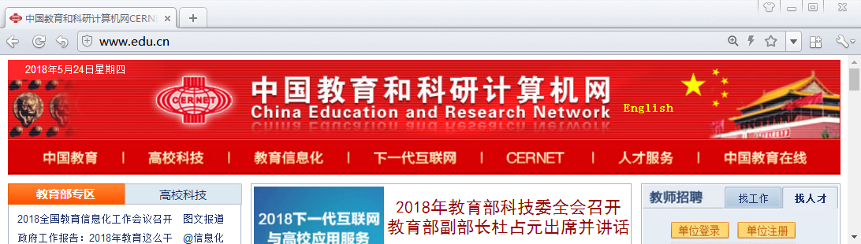
第5章 超链接
此栏使用超链接

Slide 38
本章学习目标
主要内容：
掌握超链接的基本标记语法和属性语法。
理解超链接分类、路径、书签等概念。
学会使用超链接实现文件下载、FTP 下载、电子邮件链接、图像链接。
学会使用超链接制作书签。
学会使用浮动框架实现内嵌页面的显示。

Slide 39
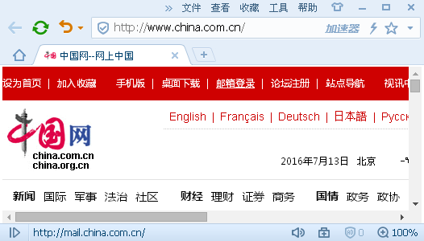
5.1 超链接概述
超链接是指从一个网页指向一个目标的连接关系。
这个目标可以是：一个网页、图片、一个电子邮件地址、一个文件或是一个应用程序。
网页中超链接的对象是一段文本或者是一个图片。
超链接在本质上属于一个网页的一部分，它是一种允许我们同其他网页或站点之间进行连接的元素。各个网页链接在一起后，才能真正构成一个网站。

Slide 40
5.2 超链接语法、路径及分类
5.2.1 超链接a (Anchor 锚)标记语法
基本语法
<a href="url" name="" title="" target="">超链接标题</a>
语法说明
超链接由目的地址、链接标题、打开方式等三部分组成。
1.href （href-Hypertext reference）：链接指向的目标文件。
2.title：指向链接的提示信息。3.target：指定打开的目标窗口 。有5 种取值： _parent -上一级窗口；_blank-新窗口；
_self - 同一窗口，默认值；_top - 整个窗口打开；
framename-框架或浮动框架名

Slide 41
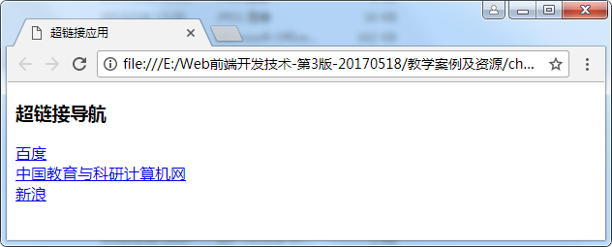
超链接案例
<!-- edu_5_2_1.html -->
<!doctype html>
<html lang="en">
<head>
<meta charset="UTF-8">
<title>超链接应用</title>
</head>
<body>
<h3>超链接导航</h3>
<a href="http://www.baidu.com" title="BaiDu">百度</a><br>
<a href="http://www.edu.cn" target="_blank" title="CERNET">中国教育与科研计算机网</a><br>
<a href="http://www.sina.com.cn" target="_self" title="Sina">新浪</a>
</body>
</html>

Slide 42
5.2.2 超链接路径
超链接路径：绝对路径、相对路径、根路径。
绝对路径指文件的完整路径，包括盘符或文件传输的协议http、ftp等，一般用于网站的外部链接。
绝对路径有2种。（1）从盘符开始定义的文件路径，如E:\web\index.html;（2）从协议开始定义的URL网址，例如中国教育与科研计算机网的网址http://www.edu.cn。
相对路径是指相对于当前文件的路径，从当前文件所在位置指向目的文件的路径。例如 web/index.html。
根路径是指从网站的最底层开始起，一般网站的根目录就是域名下对应的文件夹。以一个斜杠“/”开头，代表根目录，然后书写文件夹名，最后书写文件名。例如/download/index.html。

Slide 43
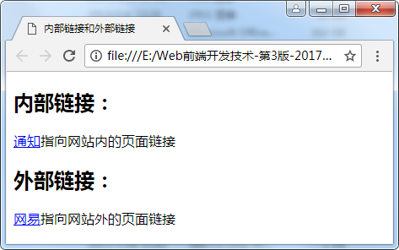
5.2.3 超链接分类
超链接可以分为内部链接和外部链接两种。内部链接是指网站内部文件之间的链接，而外部链接是指网站内的文件链接到站点内容外的文件。
<!-- edu_5_2_2.html -->
<html>
<head>
<title>内部链接和外部链接</title>
</head>
<body>
<h2>内部链接：</h2>
<p><a href="index.html">内部通知</a>是一个指向本网站中的一个页面的链接。</p>
<h2>外部链接：</h2>
<p><a href="http://www.163.com/">网易</a>是一个指向万维网上的页面的链接。</p>
</body>
</html>

Slide 44
5.3 超链接的应用
5.3.1 创建HTTP文件下载超链接
网站提供软件、文件等资料下载，下载文件的链接指向文件所在的相对路径或绝对路径，文件类型：*.doc/*.pdf/*.exe/*.rar等。
基本语法：<a href=“url”>链接内容</a>
5.3.2 创建FTP站点访问超链接
FTP服务器链接和网页链接区别在于所用协议不同，浏览网页采用http协议，而FTP服务器采用FTP协议连接。
基本语法 :<a href = "ftp://服务器IP地址或域名">链接的文字</a>

Slide 45
5.3 超链接的应用（续）
5.3.3 创建图像链接
链接标题是一个图像，浏览时单击链接图像时，可以打开超接href所设置的URL。
基本语法：<a href=“#”><img src=“url” width=“” height=“” align=“” border=“” alt=“”></a>
5.3.4 创建电子邮件超链接
一般网站上都会设置“联系我们”这样的栏目或超链接，目的是方便用户及时与网站管理员进行沟通与联系--电子邮件超链接。
基本语法：
<a href=“mailto:E-mail地址[ ?subject=邮件主题[&参数=参数值]]”>链接内容</a>

Slide 46
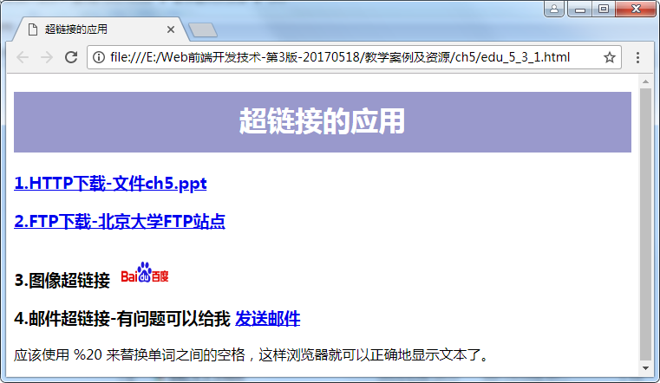
5.3 超链接的应用（续）
例如：
<a href="mailto:some@mysoft.com;jlchu@163.com?cc=xyz@163.com& bcc=anbo@sina.com&subject=Hello%20again&body=下周二开会讨论">发送邮件</a>
同时发多个收件人
&连接多个属性值对
%20表示空格
案例：edu_5_3_1.html

Slide 47
5.3.5 创建页面书签链接
书签是指到文章内部的链接，可是实现段落间的任意跳转。实现这样的链接要先定义书签名称和书签链接。
书签定义步骤：
1.定义书签名： <a name=“书签名称">书签标题</a>
2.定义书签链接：
<a href="#书签名称">书签标题</a> <!-- 同一页面内 -->
<a href="URL#书签名称">书签标题</a><!-- 不同页面间 -->
URL：是放置标记的HTML文件的URL，name：标记名。
案例：edu_5_3_2.html

Slide 48
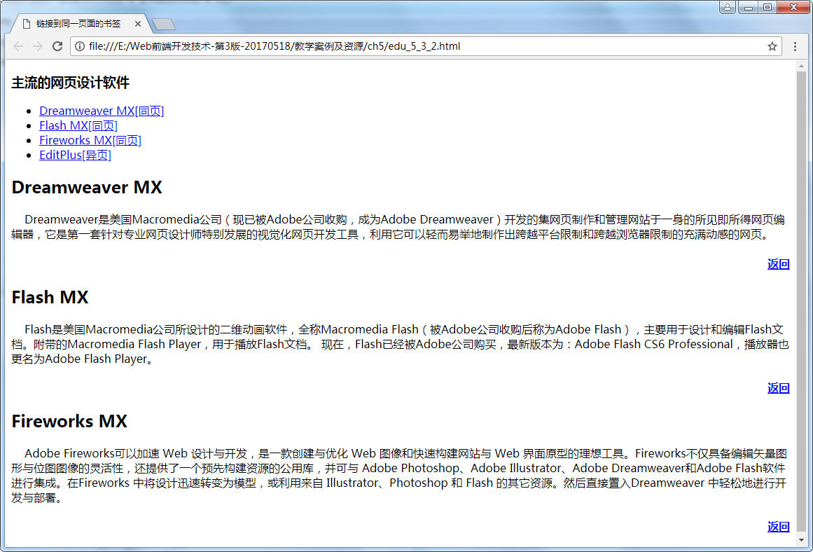
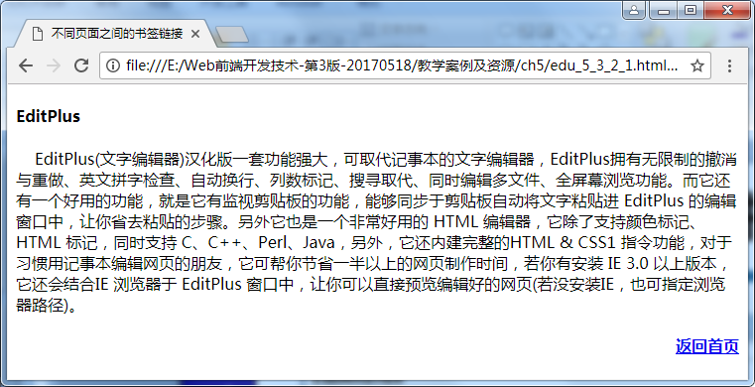
创建书签链接页面效果

Slide 49
页面书签链接案例
<!-- edu_5_3_2.html -->
<!doctype html>
<html lang="en">
<head>
<meta charset="UTF-8">
<title>链接到同一页面的书签</title>
</head>
<body>
<h3><a name="software">主流的网页设计软件</a></h3>
<ul>
<li><a href="#dw">Dreamweaver MX[同页]</a></li>
<li><a href="#fl">Flash MX[同页]</a></li>
<li><a href="#fw">Fireworks MX[同页]</a></li>
<li><a href="edu_5_3_2_1.html#EditPlus">EditPlus[异页]</a></li>
</ul>
<h2><a name="dw">Dreamweaver MX</a></h2>
<p>&nbsp;&nbsp;&nbsp;&nbsp;Dreamweaver是美国Macromedia公司（现已被Adobe公司收购，成为Adobe Dreamweaver）开发的集网页制作和管理网站于一身的所见即所得网页编辑器，它是第一套针对专业网页设计师特别发展的视觉化网页开发工具，利用它可以轻而易举地制作出跨越平台限制和跨越浏览器限制的充满动感的网页。</p>
<h4 align="right"><a href="#software">返回</a></h4>
书签导航
定义书签目录
定义书签

Slide 50
页面书签链接案例
<h2><a name="fl">Flash MX</a></h2>
<p>&nbsp;&nbsp;&nbsp;&nbsp;Flash是美国Macromedia公司所设计的二维动画软件，全称Macromedia Flash（被Adobe公司收购后称为Adobe Flash），主要用于设计和编辑Flash文档。附带的Macromedia Flash Player，用于播放Flash文档。
现在，Flash已经被Adobe公司购买，最新版本为：Adobe Flash CS6 Professional，播放器也更名为Adobe Flash Player。</p>
<h4 align="right"><a href="#software">返回</a></h4>
<h2><a name="fw">Fireworks MX</a></h2>
<p>&nbsp;&nbsp;&nbsp;&nbsp;Adobe Fireworks可以加速 Web 设计与开发，是一款创建与优化 Web 图像和快速构建网站与 Web 界面原型的理想工具。Fireworks不仅具备编辑矢量图形与位图图像的灵活性，还提供了一个预先构建资源的公用库，并可与 Adobe Photoshop、Adobe Illustrator、Adobe Dreamweaver和Adobe Flash软件进行集成。在Fireworks 中将设计迅速转变为模型，或利用来自 Illustrator、Photoshop 和 Flash 的其它资源。然后直接置入Dreamweaver 中轻松地进行开发与部署。</p>
<h4 align="right"><a href="#software">返回</a></h4>
</body>
</html>

Slide 51
5.4 浮动框架
浏览器窗口含有孤立的子窗口称为浮动框架。在浏览器窗口中使用<iframe></iframe>标记，可以嵌入浮动框架。
<iframe name=" name " src="url" width=“" height=" " ></iframe>
<a href="target.html" target= " name" >链接标题</a>
属性 | 说明 | 属性 | 说明
src | 设置源文件属性 | scrolling | 设置框架滚动条
name | 设置框架名称 | frameborder | 设置框架边框
width | 设置浮动框架窗口宽度 | marginwidth | 设置框架左右边距
height | 设置浮动框架窗口高度 | marginheight | 设置框架上下边距
align | 设置框架对齐方式

Slide 52
浮动框架应用
<!-- edu_5_4_1.html -->
<!doctype html>
<html lang="en">
<head> <meta charset="UTF-8">
<title>浮动框架应用</title>
<style type="text/css">
a{width:300px;margin:0 10px;}
h3{font-size:28px;color:#0000ff;text-align:center;}
div{margin:0 auto;text-align:center;}
</style></head>
<body>
<div id="" class="">
<h3>浮动框架应用</h3>
<hr color="red">
<iframe name="leftiframe" src="http://www.njust.edu.cn" width="300" height="300" ></iframe> &nbsp;&nbsp;
<iframe name="rigtiframe" src="http://www.pku.edu.cn" width="300" height="300" marginwidth="10px"></iframe>
<p><a href="http://www.gov.cn" target="leftiframe">在左边浮动框架内显示中央人民政府网站</a>
<a href="http://www.moe.gov.cn/" target="rigtiframe">在右边浮动框架内显示教育部网站</a></p>
</div>
</body></html>

Slide 53
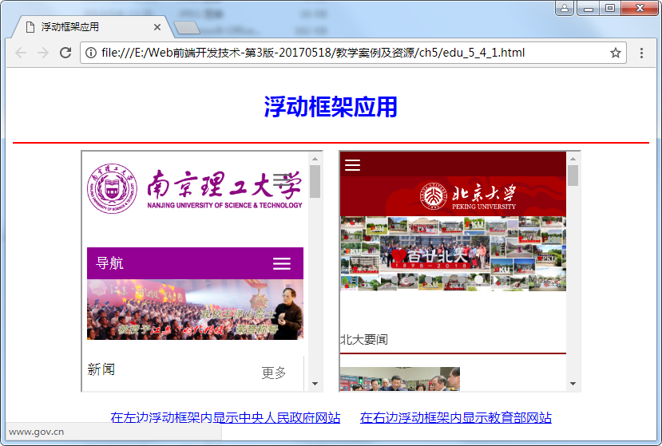
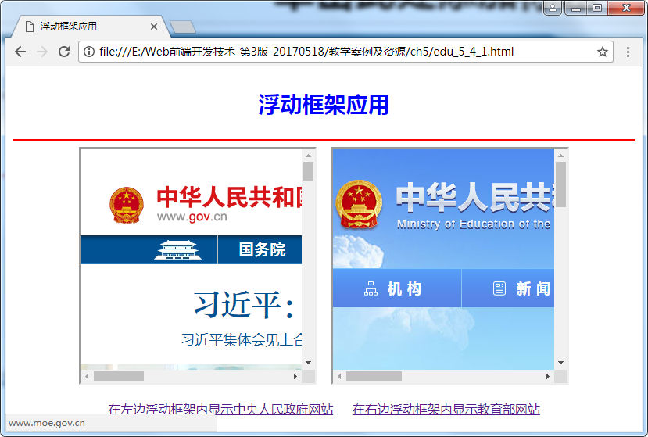
浮动框架案例效果页面
单击浮动框架下面的超链接

Slide 54
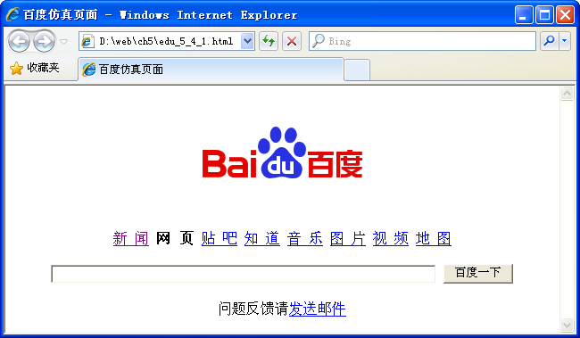
5.5 综合实例
<!-- edu_5_4_1.html -->
<body>
<p align="center"><a href="http://www.baidu.com">
<img border="0" src="baidu_sylogo1.gif" /></p>
<p align="center">
<a href="http://news.baidu.com" name="tj_news">新&nbsp;闻</a>
<b>网&nbsp;页</b>
<a href="http://tieba.baidu.com" name="tj_tieba">贴&nbsp;吧</a>
<a href="http://zhidao.baidu.com" name="tj_zhidao">知&nbsp;道</a>
<a href="http://music.baidu.com" name="tj_mp3">音&nbsp;乐</a>
<a href="http://image.baidu.com" name="tj_img">图&nbsp;片</a>
<a href="http://video.baidu.com" name="tj_video">视&nbsp;频</a>
<a href="http://map.baidu.com" name="tj_map">地&nbsp;图</a>
</p>
<p align="center">
<input type="text" size="60" name="">
<input type="button" name="baidu" value="百度一下">
</p>
<p align="center">问题反馈请<a href="mailto:someone@baidu.com?subject=问题反馈">发送邮件</a></p>
</body>

Slide 55
本章小结
本章主要学习了超链接和浮动框架的知识。重点介绍了超链接语法、超链接中路径以及与浮动框架的关联。区别使用绝对路径、相对路径及根路径设置超链接目标。理解超链
接的类型及每种类型适用场合，其中内部链接用于网站内部资源之间的链接，而外部链接
用于网站外部的链接。
同时本章还介绍了超链接的不同链接对象的语法和使用方法，包括下载文件链接、书签链接、FTP 链接、图像链接、电子邮件链接。

Slide 56
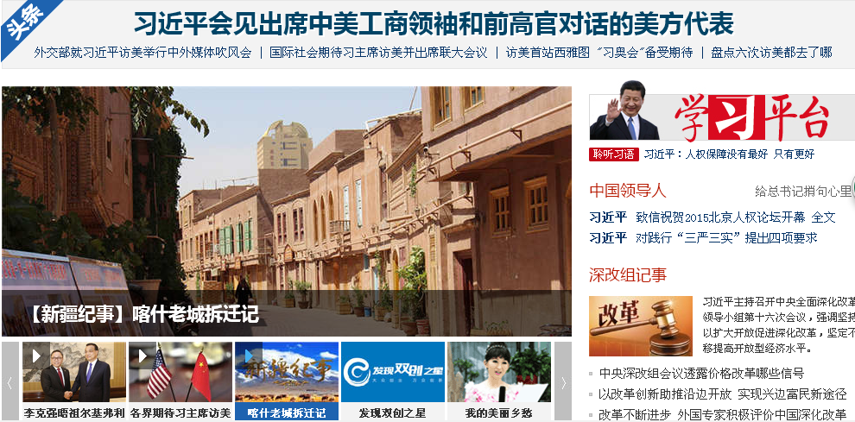
第6章 图像与多媒体文件
这是图像
这是媒体
文件

Slide 57
本章学习目标
主要内容：
掌握图像img标记语法及属性设置方法。
学会设置图像热区链接。
掌握滚动文字marquee标记语法及属性设置方法。
掌握背景音乐bgsound标记语法及属性设置方法。
掌握嵌入多媒体文件embed标记语法及属性设置方法。
学会采用超链接插入动画、音频和视频类等多媒体文件。

Slide 58
6.1 图像
网页上插入图像的方法就是使用<img>标记。它的众多属性可以控制图像的路径、尺寸和替换文字等各种功能。
基本语法
<img src=“url” width=“” height=“” hspace=“” vspace=“” align=“” border=“” alt=“”>
属性说明：
src(source):图像的 URL路径。alt ：添加图片的替代文字。width/height：设置图片的宽度和高度(px,%)。border：设置图片边框(px); align:设置图片对齐方式（水平/垂直两个方向）; hspase/vspase:设置图片的间距设置(单位不加px)

Slide 59
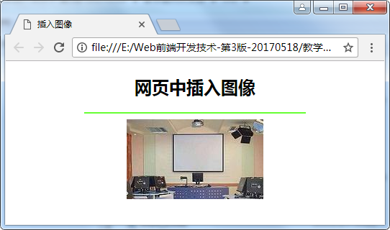
6.1.1 插入图像
语法：<img src="" alt="替代文本">
<!-- edu_6_1_1.html -->
<!doctype html>
<html lang="en">
<head>
<meta charset="UTF-8">
<title> 插入图像 </title>
<style type="text/css">
body{text-align:center;}
</style>
</head>
<body>
<h2>网页中插入图像</h2>
<hr color="#66ff33" width="60%">
<img src="images1.jpg" alt="机房">
</body>
</html>

Slide 60
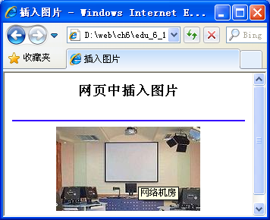
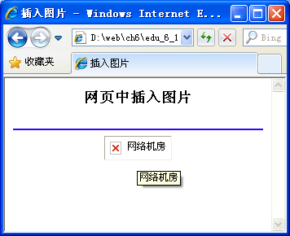
6.1.2 设置图像的替代文字
语法：<img src="" alt="">
图像加载不成功时，图像的位置上出现替代文字。
<!-- edu_6_1_2.html -->
<!doctype html>
<html lang="en">
<head>
<meta charset="UTF-8">
<title> 插入图像 </title>
<style type="text/css">
body{text-align:center;}
</style>
</head>
<body>
<h3>网页中插入图像</h3>
<hr color="#3300ff">
<img src="images1.jpg" alt="网络机房" title="网络机房">
</body>
</html>
这是提示信息
加载失败时，在图像的位置上出现替代文字

Slide 61
6.1.3 设置图像的宽度和高度
语法：<img src="" width="" height="">
图像高度和宽度的单位可以是像素，也可以是百分比。在设置图像的宽度和高度的属性时，可以只设置宽度和高度中的其中之一，另一个属性将按原图像宽高等比例显示；同时设置两个属性时图像会发生变形。
6.1.4 设置图像的边框
语法：<img src="" border="value">
value为边框线的宽度，用数字表示，单位为像素。

Slide 62
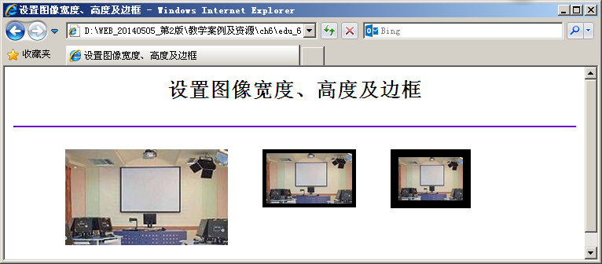
图像的宽度、高度及边框案例
<!-- edu_6_1_3.html -->
<!doctype html>
<html lang="en">
<head>
<meta charset="UTF-8">
<title> 设置图像宽度、高度及边框</title>
<style type="text/css">
ul{list-style-type:none;}
li{float:left;padding:0 20px;}
</style>
</head>
<body>
<h2 align="center">设置图像宽度、高度及边框</h2>
<hr color="#6600cc">
<ul>
<li><img src="images1.jpg" alt="原图"></li>
<li><img src="images1.jpg" width="100px" alt="宽度为100像素" border="5"></li>
<li><img src="images1.jpg" width="75px" height="50px" alt="宽75像素高50像素" border="10"></li>
</ul>
</body>
</html>

Slide 63
6.1.5 -6.1.6 设置图像对齐方式及间距
基本语法：
<img src=" URL " align="value">
<img src="URL" hspace="水平间距数值" vspace="垂直间距数值">
取值 | 说明
top | 图像的顶端和当前行的文字顶端对齐，当前行高度相应扩大
middle | 图像水平中线和当前行的文字中线对齐，当前行高度相应扩大
bottom | 图像的底端和当前行的文字底端对齐，当前行高度相应扩大
left | 图像左对齐，浮动游离于文字之外，文字环绕图像周围，文字行高度没有任何变化
center | 图像中线和当前行的文字中线对齐，当前行高度相应扩大
right | 图像右对齐，浮动游离于文字之外，文字环绕图像周围，文字行高度没有任何变化

Slide 64
6.1.7 设置图像热区链接
基本语法
<img src="图片地址" usemap="#映射图片名称">
<map name="映射图片名称">
<area shape="热区形状" coords="热区坐标" href="URL">
</map>
其中： shape:rect(矩形)、 circle (圆形)、 poly (多边形) ；
coords与shape对应的坐标值：
rect： x1,y1,x2,y2 (4 个值);
circle ： center-x、center-y、radius(3个值)
poly ：（ x1,y1,x2,y2 ,…,xi,yi,…,xn,yn,x1,y1）(（n+1）*2个值，多边形的顶点数)。

Slide 65
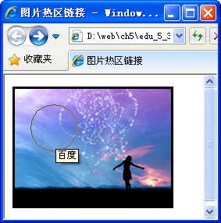
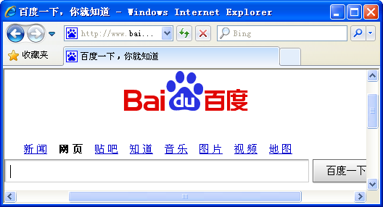
图像热区链接案例
<!-- edu_6_1_4.html -->
<html>
<head>
<title>图像热区链接</title>
</head>
<body>
<p>
<a><img src="tu.jpg" align="bottom" width="200" height="150" border="3" alt="美女" usemap="#girl"></a>
<map name="girl">
<area shape="circle" href="http://www.baidu.com" coords="50,50,30" alt="百度">
</map>
</p>
</body>
</html>
1.单击圆形图像热区
2.进入百度页面
1.单击圆形图像热区
2.进入百度页面

Slide 66
6.2 滚动文字
要设计一个更加生动的网站还需要在网页中添加多媒体元素。多媒体元素还可以更好地体现设计者的个性，通常滚动文字可以增加文字的动态效果。
6.2.1 添加滚动文字
通过marquee标记可以添加滚动文字(内容)，增加动态效果，丰富网页的内容。
基本语法：<marquee width="" height="" bgcolor="" direction="up|down|left|right" behavior="scroll|slide|alternate" hspace="" vspace="" scrollamount="" scrolldelay="" loop="" onmouseover="this.stop()" onMouseOut="this.start()">滚动内容</marquee>

Slide 67
6.2.1 添加滚动文字
语法说明
marquee标记是双(成对)标记，以<marquee>开始，以</marquee>结束，将需要滚动的内容放到marquee标记之间，同时也可以设置滚动内容的样式。
marquee标记中设置onMouseOver=“this.stop()”属性值对的作用是当光标移动到滚动文字区域时，滚动内容将暂停滚动；设置onMouseOut="this.start()"属性值对的作用是当鼠标移出滚动文字区域时，滚动内容将继续滚动。

Slide 68
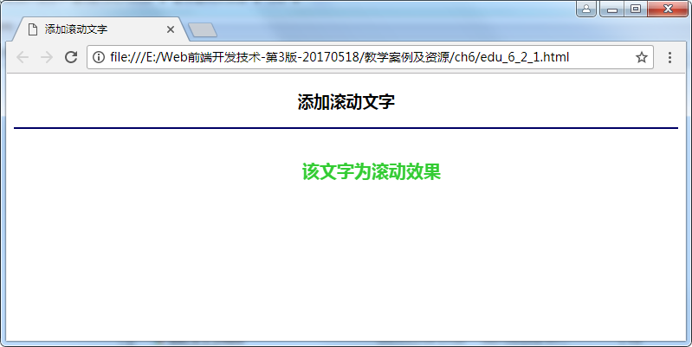
添加滚动文字案例
<!-- edu_6_2_1.html -->
<!doctype html>
<html lang="en">
<head>
<meta charset="UTF-8">
<title> 添加滚动文字 </title>
<style type="text/css">
h4{font-size:20px;color:#33cc33;font-family:隶书;}
</style>
</head>
<body>
<h3 align="center">添加滚动文字</h3> <hr color="#000066"> <marquee><h4>该文字为滚动效果</h4>
</marquee>
</body>
</html>

Slide 69
6.2.2 设置滚动文字背景颜色与滚动循环
1.基本语法
<marquee bgcolor="" loop="5" >滚动内容</marquee>
2.语法说明
文字背景颜色采用5种方法，最常用的设置方法是十六进制和rgb()函数。
默认情况下，滚动文字将会不停地循环滚动，但使用loop属性就可以设置滚动文字的滚动循环次数。循环次数直接使用数字表示。一般为整数，-1表示无限循环。

Slide 70
6.2.3 设置滚动方向与滚动方式
基本语法：
<marquee direction="滚动方向" behavior="滚动方式">滚动内容</marquee>
语法说明:
direction:up|down|left(向左滚动，默认值)|right
behavior: scroll(循环往复滚动，为默认值)| slide(滚动一次就停止)| alternate(来回交替滚动)

Slide 71
6.2.4 设置滚动速度与滚动时延
基本语法：
<marquee scrollamount="20px" scrolldelay="100ms"> 滚动 内容</marquee>
语法说明:
滚动速度是滚动文字每次移动的长度，长度用数字表示，单位为像素px。
延迟时间以毫秒ms为单位，延迟时间越小滚动速度越快，延迟时间越大即会出现走走停停的效果。

Slide 72
6.2.5 设置滚动范围与滚动空白空间
1.基本语法
<marquee width="" height="" hspace="" vspace="" >滚动内容</marquee>
2.语法说明
宽度值和高度值均用数字表示，单位为像素。
hspace、vspace属性值是整数，单位为像素,但不要加单位。

Slide 73
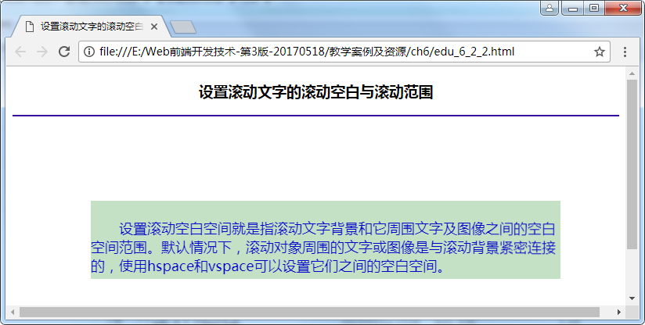
滚动文字综合案例
<!-- edu_6_2_2.html -->
<!doctype html>
<html lang="en">
<head>
<meta charset="UTF-8">
<title> 设置滚动文字的滚动空白与滚动范围 </title>
<style type="text/css">
p{font-size:18px;color:#0000cc;text-indent:2em;/*首行缩进*/}
</style>
</head>
<body>
<h3 align="center">设置滚动文字的滚动空白与滚动范围</h3>
<hr color="#330099">
<marquee bgcolor="#c4e1c6" width="600px" height="100px" hspace="100" vspace="100" direction="up" behavior="alternate" scrollamount="1" scrolldelay="20">
<p>设置滚动空白空间就是指滚动文字背景和它周围文字及图像之间的空白空间范围。默认情况下，滚动对象周围的文字或图像是与滚动背景紧密连接的，使用hspace和vspace可以设置它们之间的空白空间。</p>
</marquee></body>
</html>

Slide 74
6.3 音频、视频及Flash文件
除了滚动文字外，网页中的多媒体文件还包括音频文件、视频文件以及Flash 文件，可以为网页增加背景音乐等效果。使用<embed></embed>标记，可以播放的文件类型有Midi、Mav、AIFF、SWF、AV、MP3、MOV、AVI 等。
基本语法：<embed src="多媒体文件" width="界面的宽度" height="界面的高度"autostart="true|false" loop=" true|false "></embed>
语法说明：width、height：整型值，单位为像素。设置宽度和高度会出现播放界面，否则不显示播放界面。一些高版本浏览器不设置宽度和高度也可以出现播放界面。如果播放声音、音乐文件作为背景音乐时，必须同时将宽度和高度属性的值设置为0。 src：设置媒体文件的路径。autostart：逻辑值。true 为自动播放；false 为不自动播放。

Slide 75
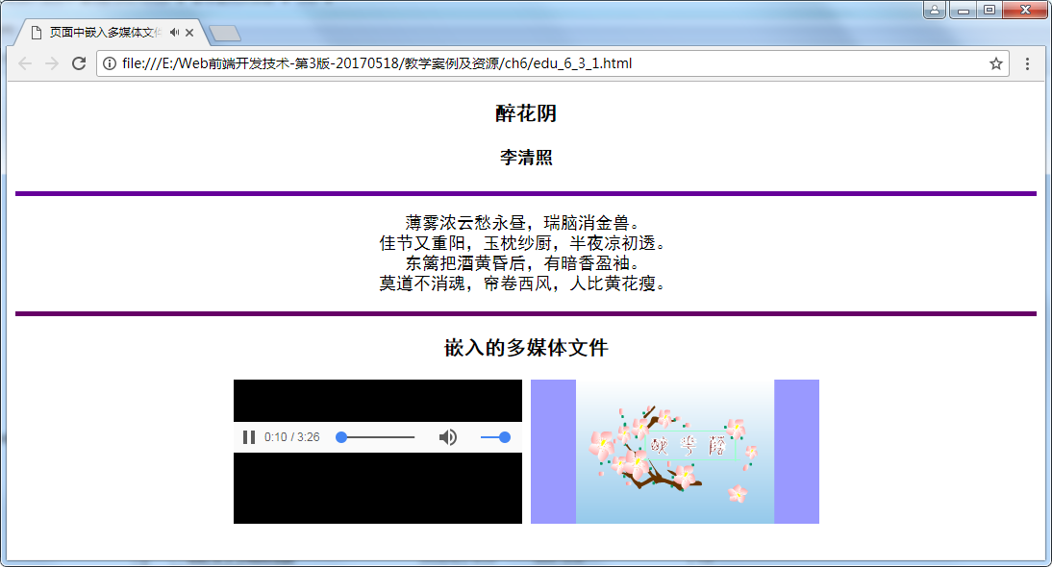
6.3 音频、视频及Flash文件
loop：逻辑值。规定音频或视频文件是否循环。属性值为true 时，音频或视频文件循环；属性值为false 时，音频或视频文件不循环。
案例：edu_6_3_1.html

Slide 76
6.3 音频、视频及Flash文件案例
<!-- edu_6_3_1.html -->
<!doctype html>
<html lang="en">
<head>
<meta charset="UTF-8">
<title>页面中嵌入多媒体文件</title>
<style type="text/css">
div{text-align:center;font-size:18px;font-family:黑体;}
</style>
</head>
<body>
<div id="" class="">
<h3>醉花阴</h3>
<h4>李清照</h4>
<hr size="5" color="#660099">
<p>薄雾浓云愁永昼，瑞脑消金兽。<br>佳节又重阳，玉枕纱厨，半夜凉初透。<br> 东篱把酒黄昏后，有暗香盈袖。<br>莫道不消魂，帘卷西风，人比黄花瘦。</p>
<hr size="5" color="#660066">
<h3>嵌入的多媒体文件</h3>
<embed src="蔡琴明月几时有.mp3" width="300" height="150" autostart="true" loop="true" ></embed>
<embed src="093zhy.swf" width="300" height="150" autostart="true" loop="true"></embed>
</div>
</body>
</html>

Slide 77
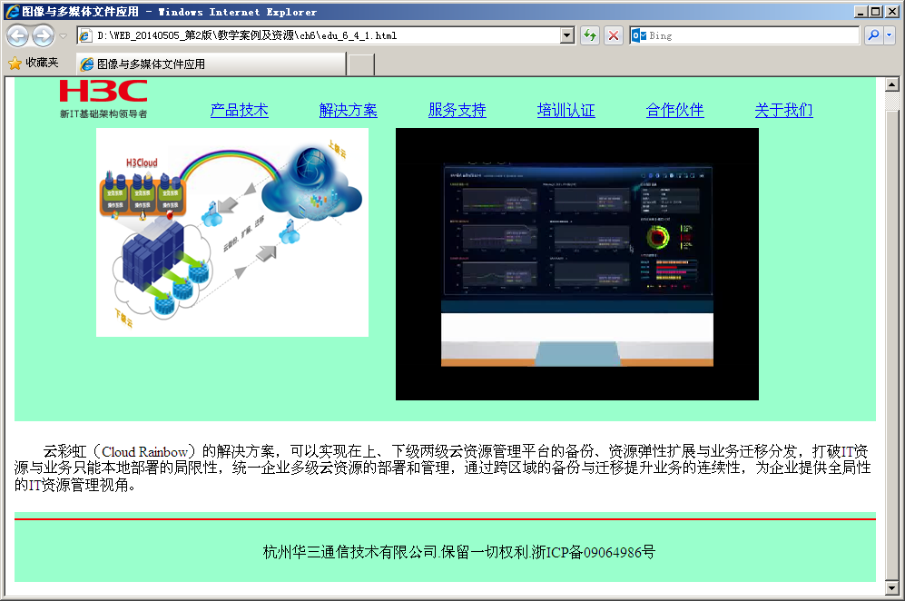
6.4 综合实例
<!--edu_6_4_1.html -->
<!doctype html>
<html lang="en">
<head>
<meta charset="UTF-8">
<title>图像与多媒体文件应用</title>
<style type="text/css">
ul{list-style-type:none;}
li{display:inline;margin:0px 10px;}
marquee{clear:both;}
p{text-indent:2em;}
#div1{background:#99ffcc;height:60px;padding:10px50px;margin:0 auto;}
img{float:left;margin-left:50px;}
#ul1{float:left;padding-top:25px;padding-left:20px;}
#ul1 li{width:100px;}
#div2{background:#99ffcc;height:500px;}
</style>
</head>

Slide 78
6.4 综合实例（续）
<body>
<div id="div1" class="">
<img src="h3clogo.png" alt="">
<ul id="ul1">
<li><a href="">产品技术</a></li>
<li><a href="">解决方案</a></li>
<li><a href="">服务支持</a></li>
<li><a href="">培训认证</a></li>
<li><a href="">合作伙伴</a></li>
<li><a href="">关于我们</a></li>
</ul>
</div>
<div id="div2" class="">
<bgsound src="exam01.mp3" >
<ul>
<li><img src="h3ccloud.jpg" width="300" height="230" border="0" alt=""></li>
<li><embed src="h3c_newit1.swf" loop="true" autostart="true" width="400" height="300"></embed></li>
</ul>
<marquee behavior="alternate" direction="up" height="100px" scrolldelay="500" bgcolor="#ffffff">
<p>云彩虹（Cloud Rainbow）的解决方案，可以实现在上、下级两级云资源管理平台的备份、资源弹性扩展与业务迁移分发，打破IT资源与业务只能本地部署的局限性，…….。</p>
</marquee>
<hr color="red">
<p align="center">杭州华三通信技术有限公司.保留一切权利.浙ICP备09064986号</p>
</div>
</body>
</html>

Slide 79
本章小结
本章主要介绍了在网页中插入图像、滚动文字、音频及其他多媒体文件的方法。着重讲授了img 标记、marquee 标记、embed 标记的语法及其属性的设置方法。
运用这些标记可以对所开发的网站进行重新布局、页面美化，不断改善用户体验，吸引更多网络访问者浏览自己的网站。

